Slide 1






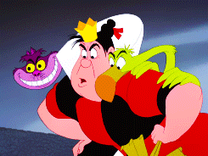
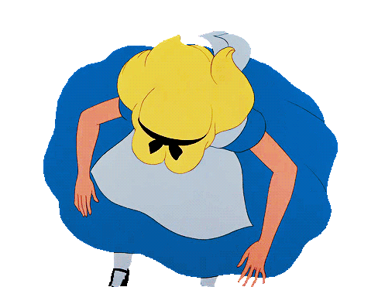



تبدأ حصتنا بعد لحظات..

Slide 2
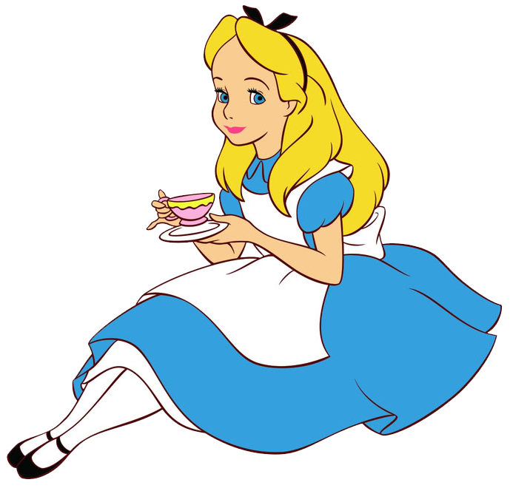

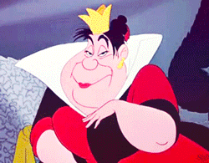

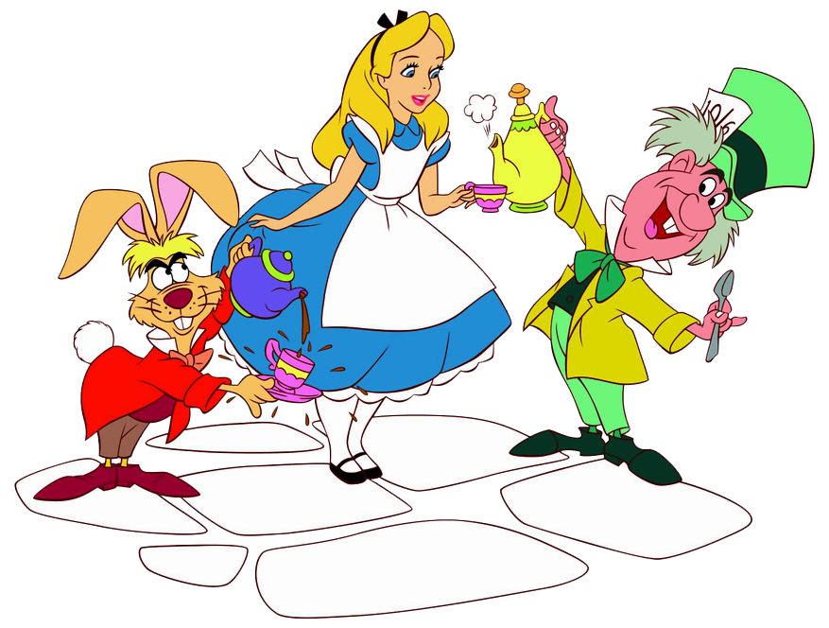
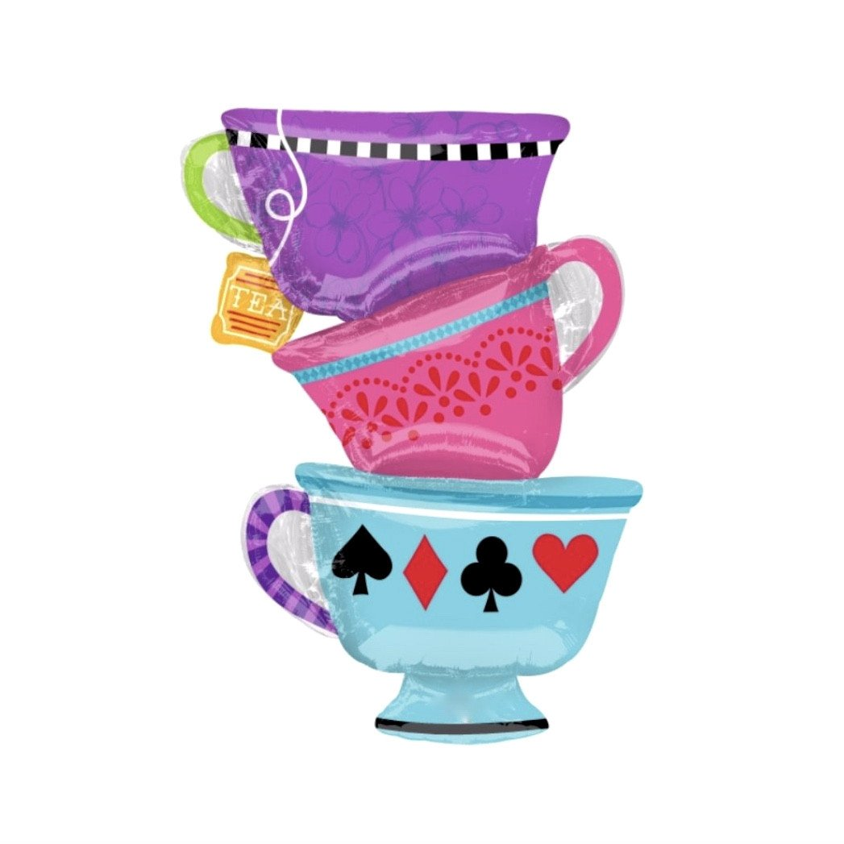

Slide 3













وقت الرياضيات مع عالم العجائب
( اليس ملكة القلوب ♥ )..
المادة: الرياضيات
الثلاثاء
4-4-1443هـ
ص 86 + 89

Slide 4














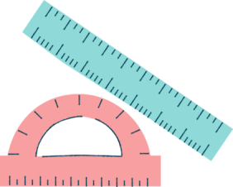











المادة
الرياضيات
توكلنا على الله
ص 86 الى 89

Slide 5






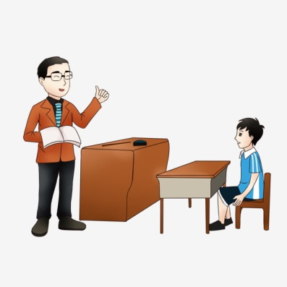


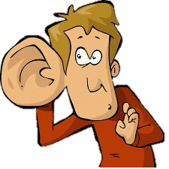

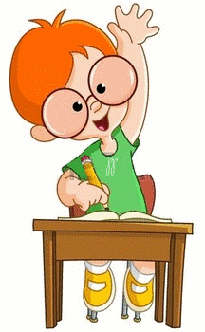

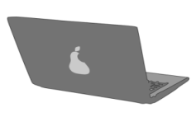


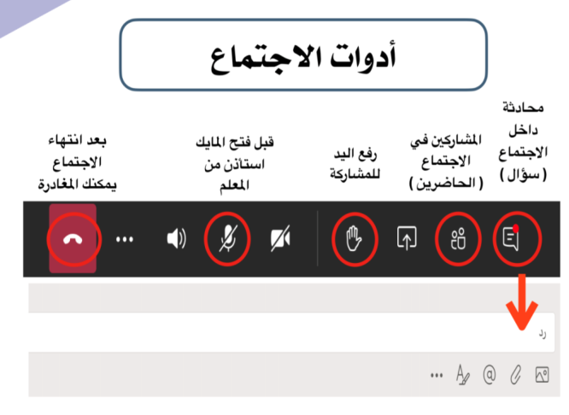
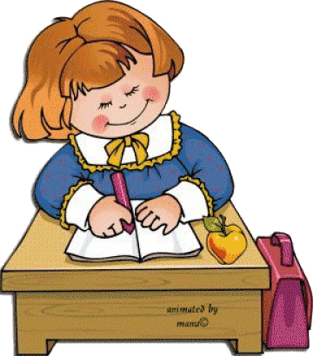
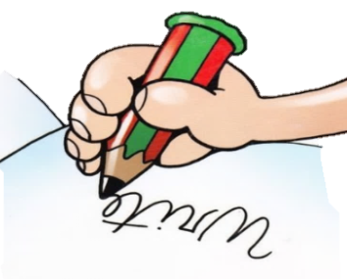



أغلق الصوت
قوانين فصلنا الافتراضي
أَبْتَعِد عَنْ الضّجيج
استمع إلى إجابات
أصدقائي ولا أقاطعهم
انتظر
دورك للمشاركة
أَسْتَمِع بِتِرْكيز
إغلاق المايك وعدم فتحة إلا بسماع أسمي
أًدَوِّن مُلاحَظاتي

Slide 6


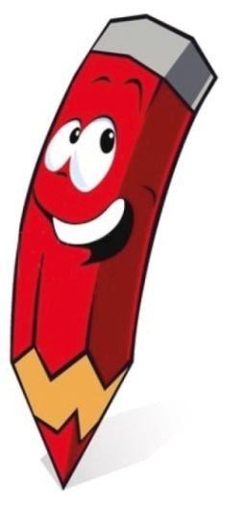







هل انتم مستعدون
المادة: الرياضيات
الثلاثاء
4-4-1443هـ
ص 62 الى 65
الدرس
( اختبار الفصل 3 + الاختبار التراكمي 1 , 2, 3 )
“الفصول 1, 2 , 3“
فكرة الدرس
يعد الطالب الأشياء حتى 10 , يستعمل العدد الترتيبي لوصف موقع الشيء, يرتب الاعداد حتى 10

Slide 7

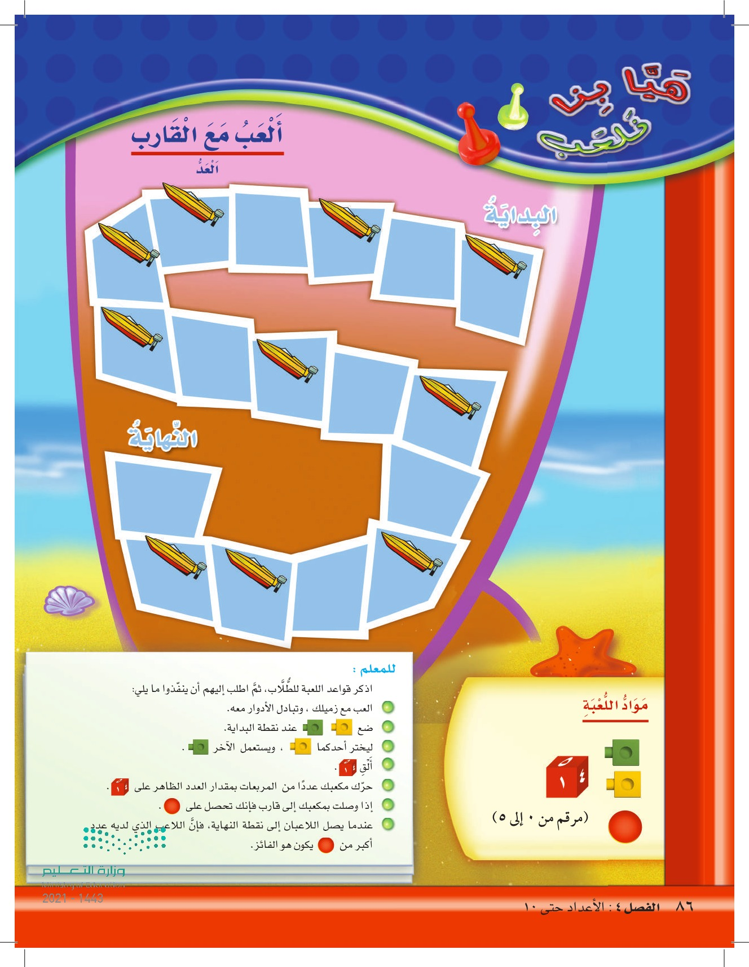


خذ لقطة للشاشة
اختبار الفصل 4 +
الاختبار التراكمي للفصل 1+ 2+3+4
ألعب مع الانماط مع افراد عائلتك
أدوات اللعبة
4-4
المادة
الرياضيات
قواعد اللعبة
ص 86الى 87

Slide 8


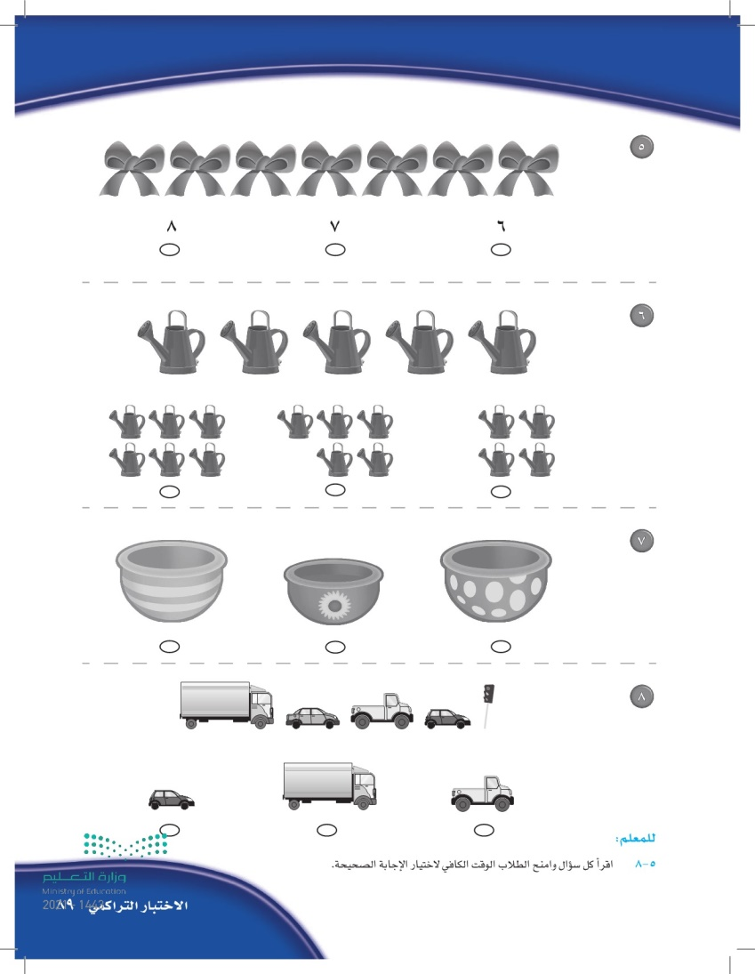
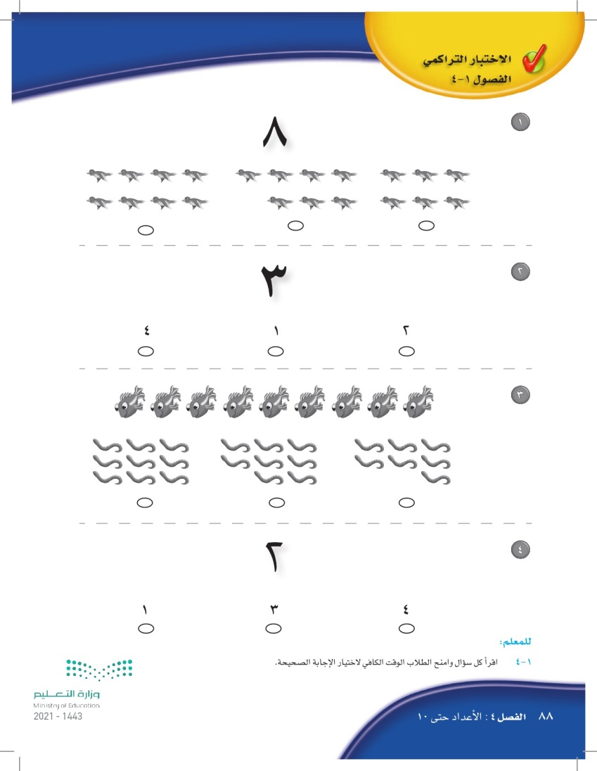
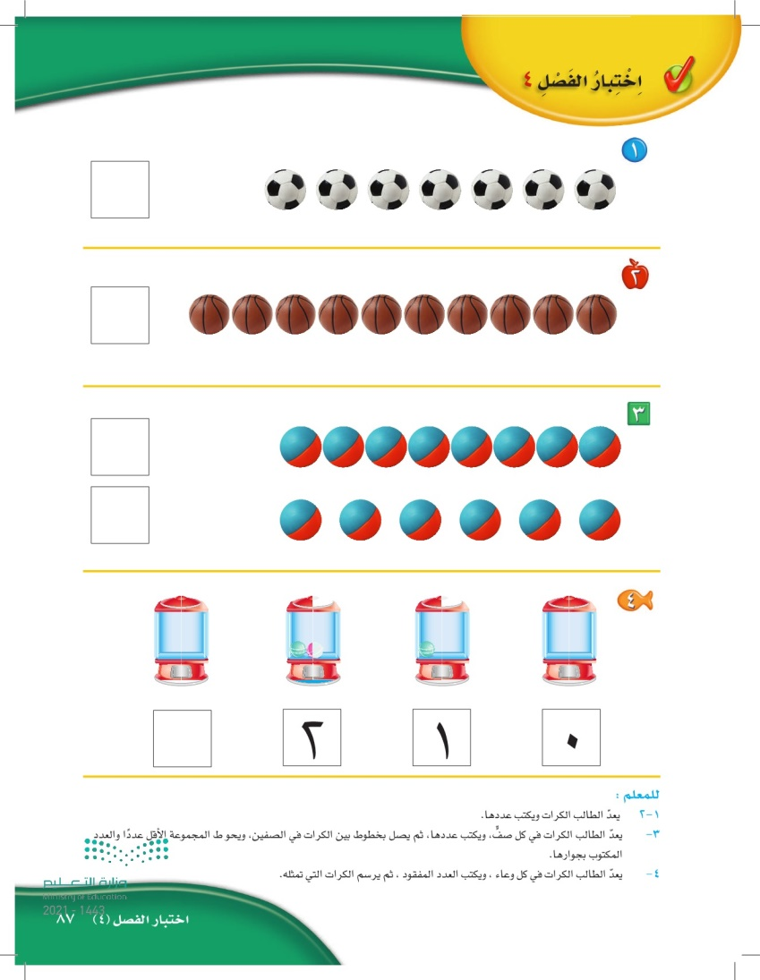


اختبار الفصل 3 +
الاختبار التراكمي للفصول 1 2 3
4-4
4-4
المادة
الرياضيات
ص 62 الى 65

Slide 9
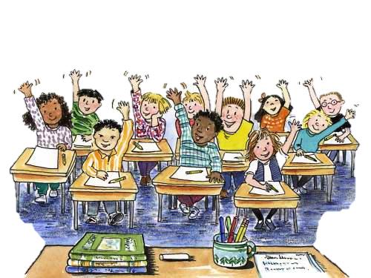
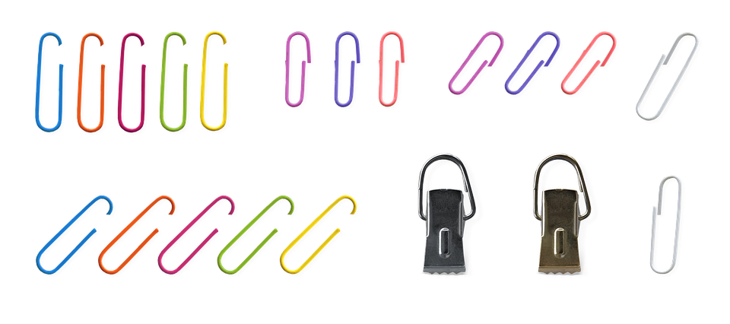
تسجيل الحضور
المادة
الرياضيات
ص 86 الى 89
الثلاثاء
4-4-1443هـ

Slide 10


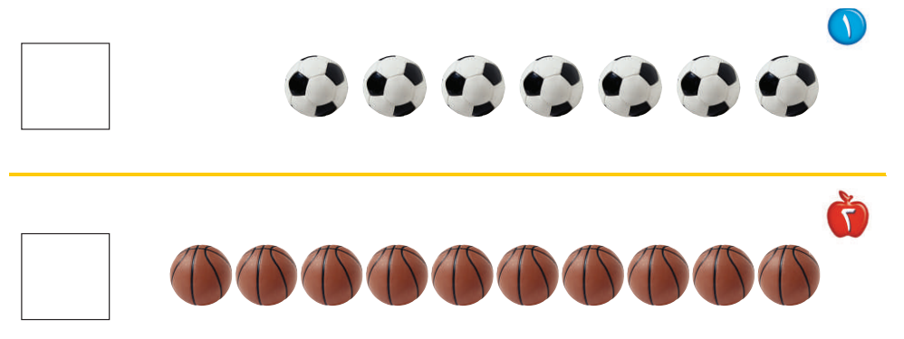
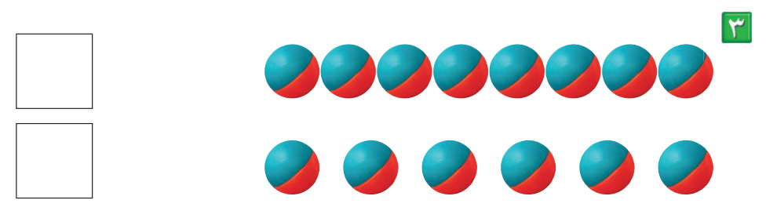
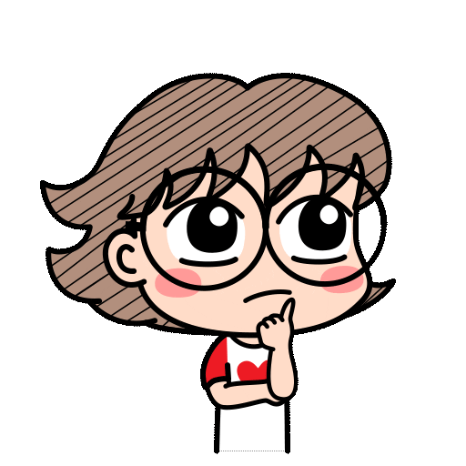
.v
الاختبار التراكمي
( الفصل 3)
7
يعدُ الطالب الكرات ويكتب عددها
10
8
يعدُ الطالب الكرات ويكتب عددها, ثم يصل بخط بين الكرات في الصفين , ثم يحوط المجموعة الأقل عدداً والعدد المكتوب بجوارها
6

Slide 11



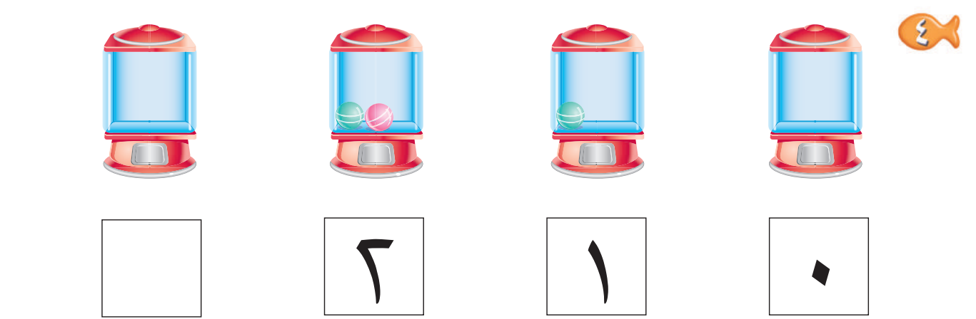




اختبار الفصل 4+
الاختبار التراكمي للفصول 1 2 3 4
يعد الطالب الكرات في كل وعاء , ويكتب العدد المفقود , ثم يرسم الكرات التي تمثلها
3

Slide 12


الاختبار التراكمي للفصول 1 , 2, 3 , 4
1 – انظر الى العدد 8 ثم ظلل الصورة التي فيها العدد نفسه من العصافير
5- عد الربطات ,ثم ظلل العدد الذي يدل على عدد الربطات
2 – انظر الى العدد 3 ثم ظلل العدد الذي يقل عنه بمقدار 1
6 – عد الاباريق , ثم ظلل المجموعة التي فيها العدد نفسه من الاباريق
3 –عد الأسماك ,ثم ظلل مجموعة الديدان التي لها عدد الأسماك نفسه.
7 – ظلل القدر المختلف بالحجم ( او السعة) عن القدرين الاخرين
4 – انظر الى العدد 2 , ثم ظلل العدد الأكثر منه بمقدار 1
8 – ظلل السيارة الرابعة

Slide 13

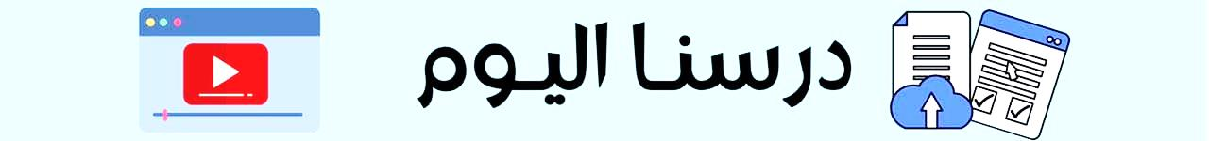



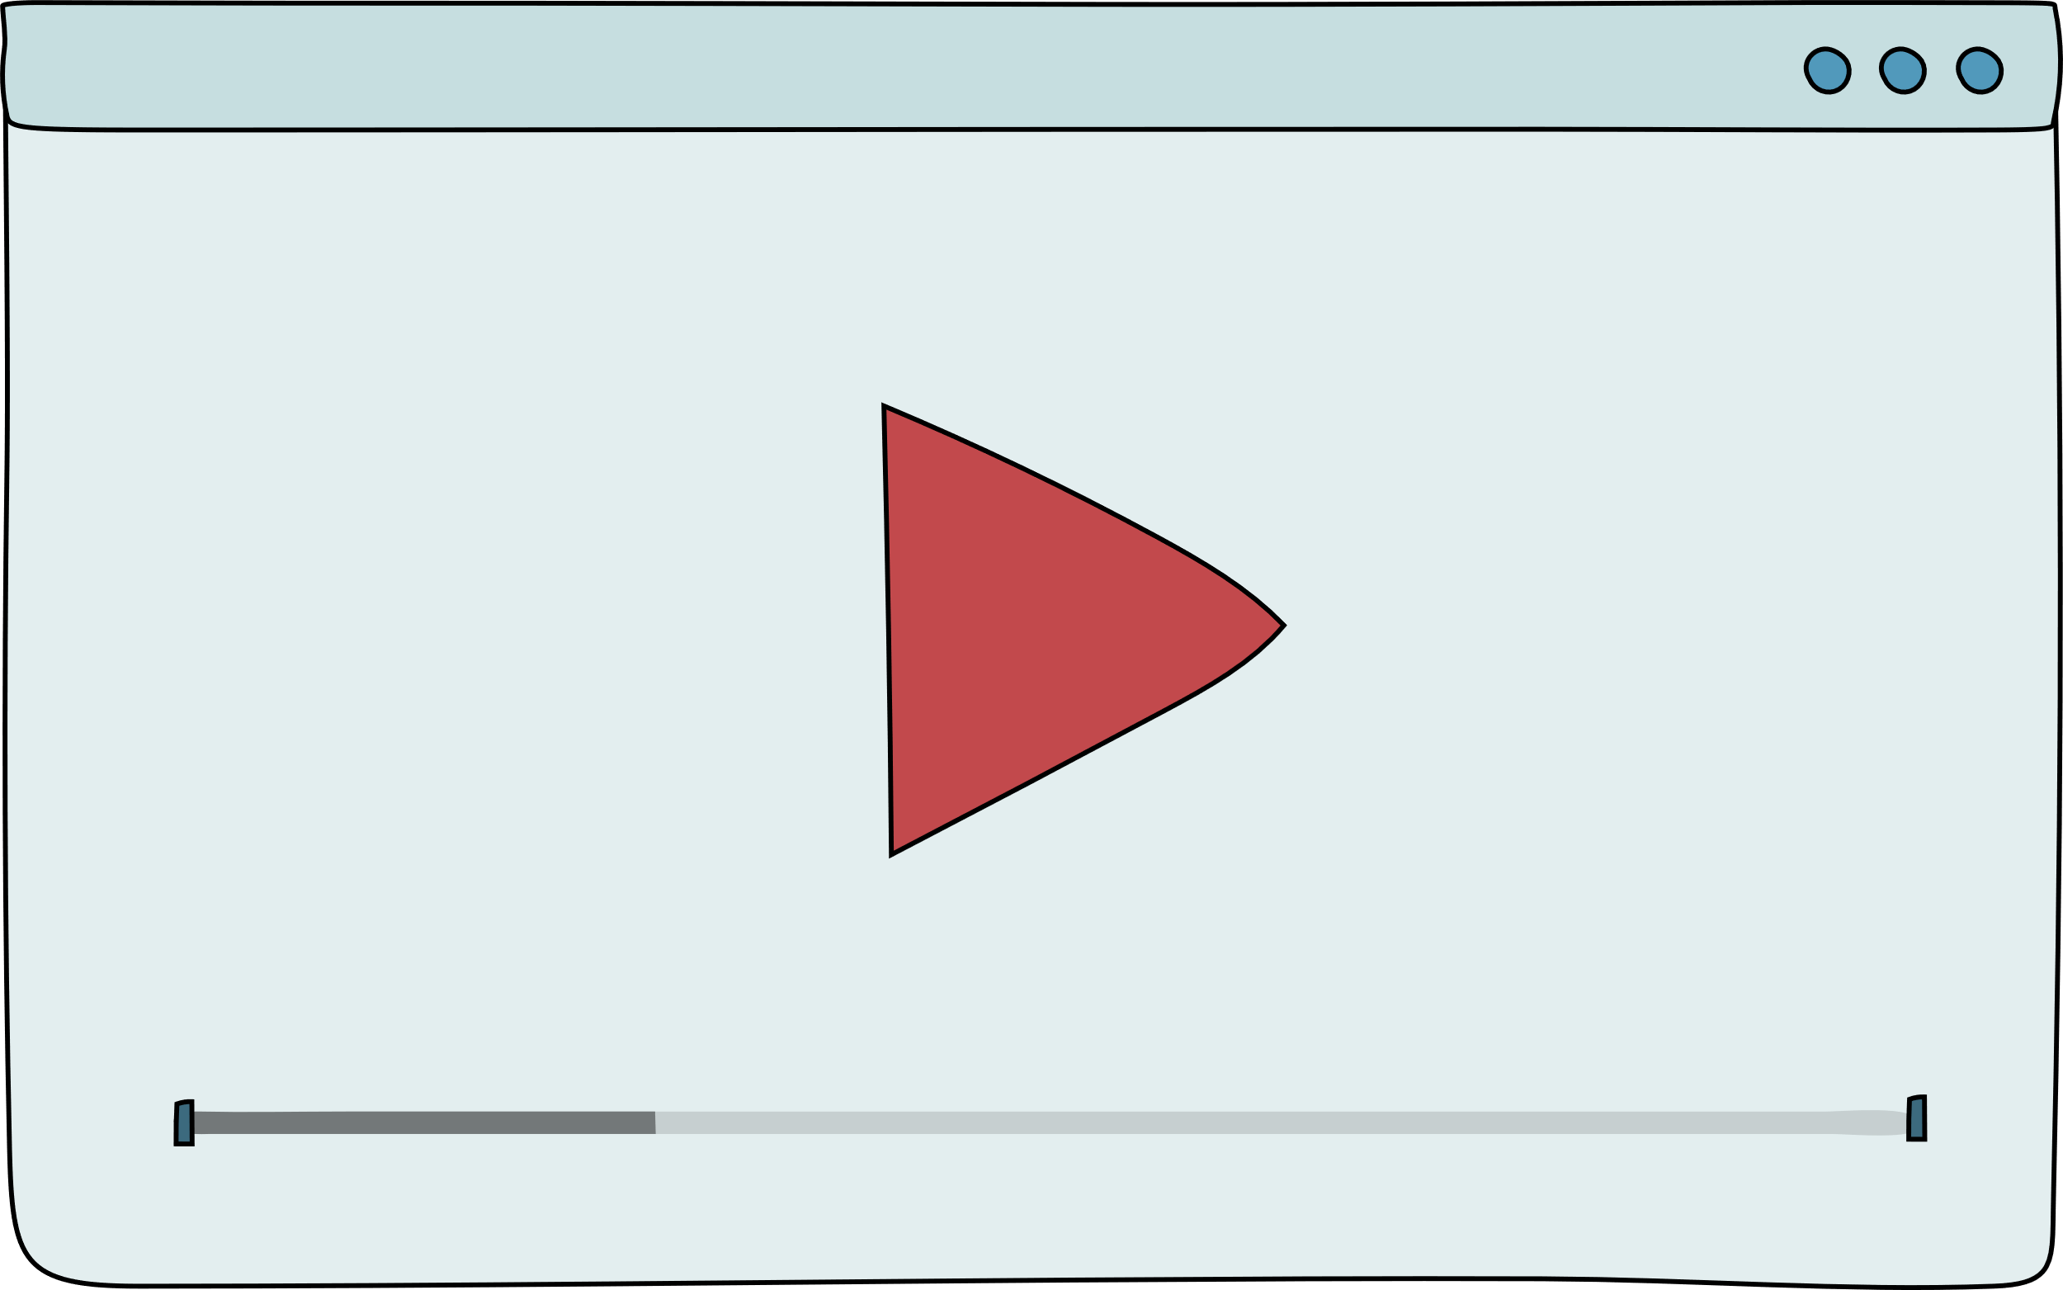





الدرس (اختبار الفصل 4)
+ الاختبار التراكمي ( الفصول 1- 2- 3 – 4)
فديو الدرس

Slide 14





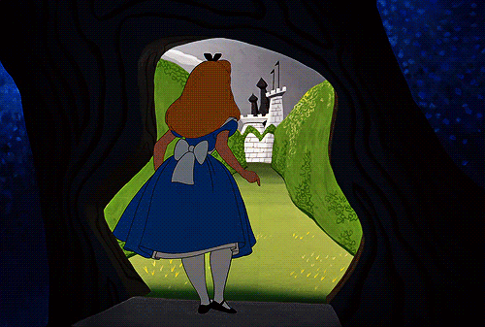

وقت المرح في بلاد العجائب
هل انتم مستعدون

Slide 15

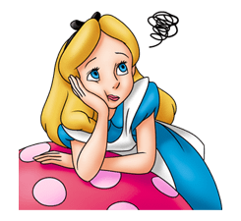



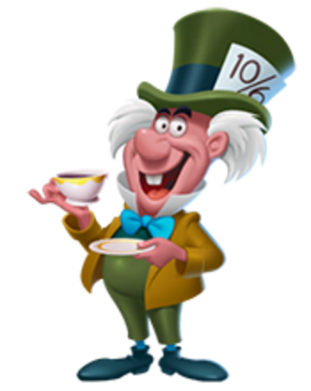


اختر الاجابة الصحيحة

Slide 16
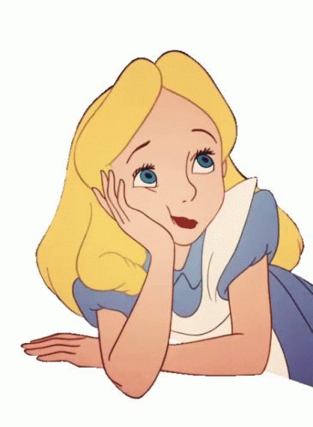










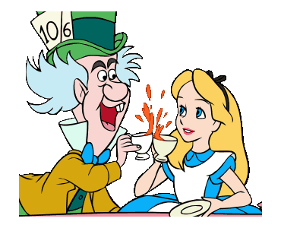
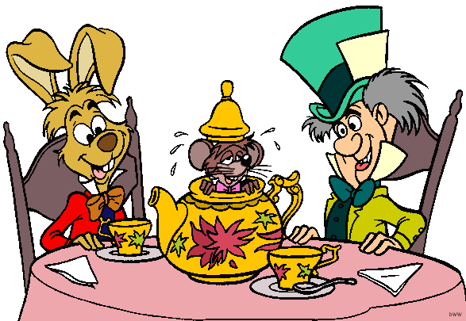
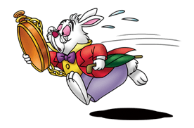


Slide 17


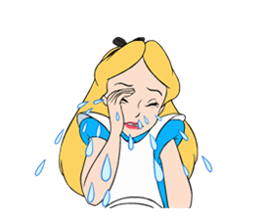

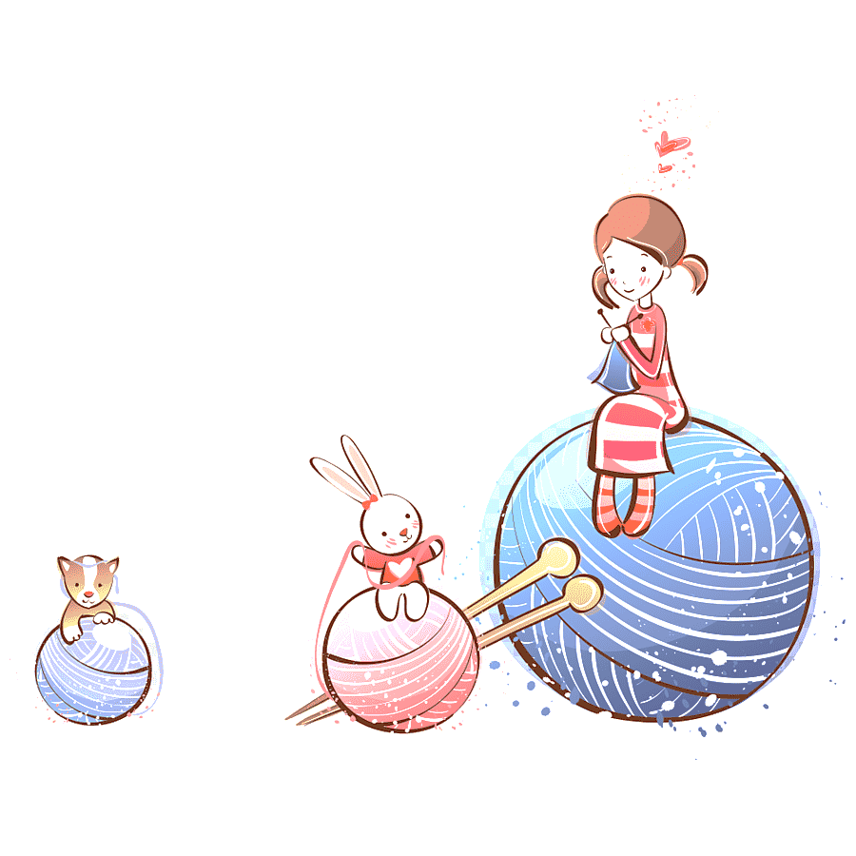



صنعت سارة عقداً من الخرز ,
باستعمال العدد والمقارنة ,
تحدث عن عدد حبات الخرز الزرقاء
4 أكثر من
3 أقل من

Slide 18




عُد الأشياء داخل المربع
ثم انطق العدد ,
ثم اختر العدد الذي يمثلها
6 ستة
5 خمسة

Slide 19

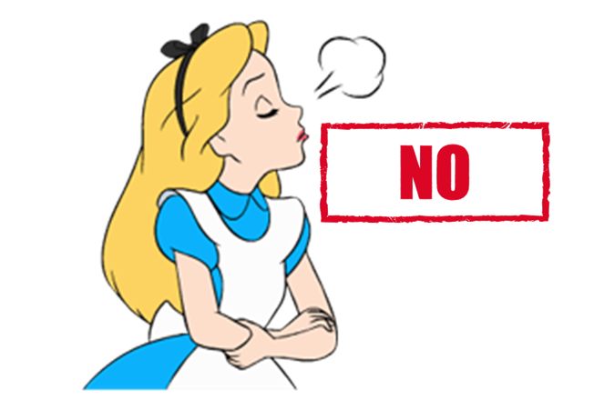


عُد الأشياء داخل المربع
ثم انطق العدد ,
ثم اختر العدد الذي يمثلها
0 ( صفر )
2 ( اثنان )

Slide 20
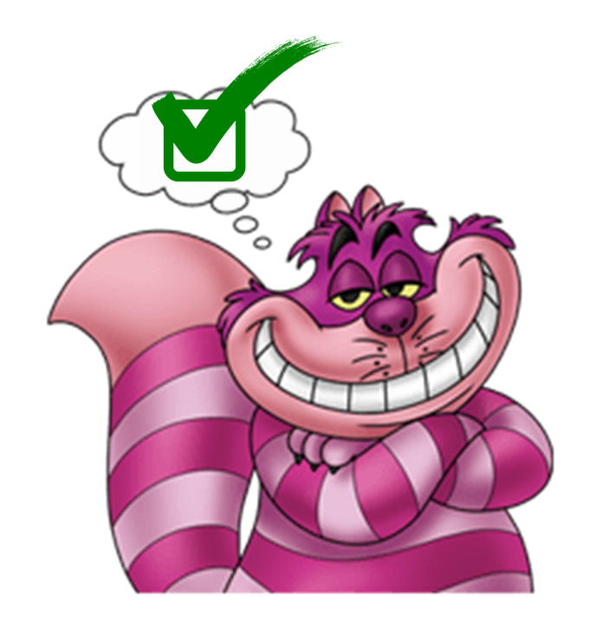
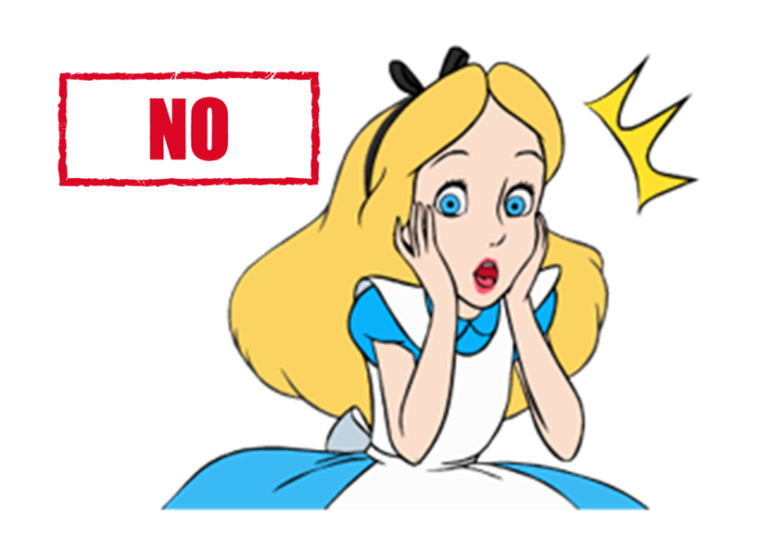



عُد الأشياء داخل المربع
ثم انطق العدد ,
ثم اختر العدد الذي يمثلها
3 ثلاثة
2 اثنان

Slide 21




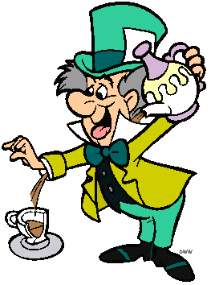
عُد الأشياء داخل المربع
ثم انطق العدد ,
ثم اختر العدد الذي يمثلها
8
9

Slide 22
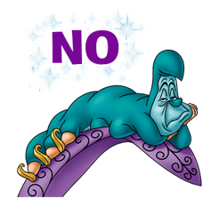



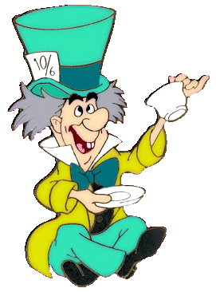
عُد الأشياء داخل المربع
ثم انطق العدد ,
ثم اختر العدد الذي يمثلها
8
10

Slide 23

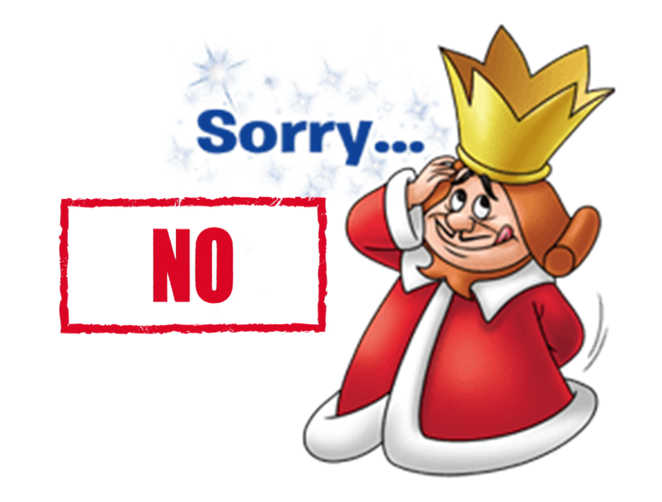

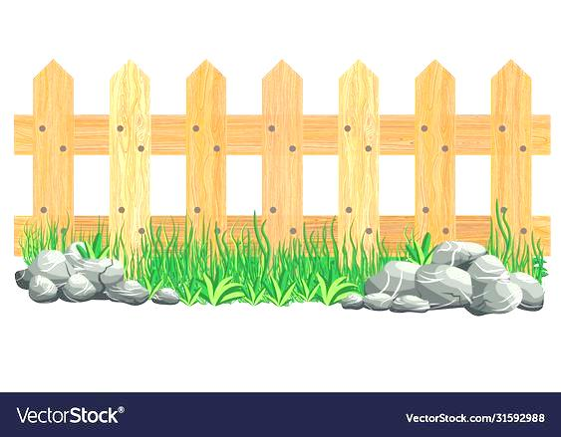

عد الأشياء قي كل صف ,
ثم اذكر العدد المفقود
5 خمسة
6 سته

Slide 24
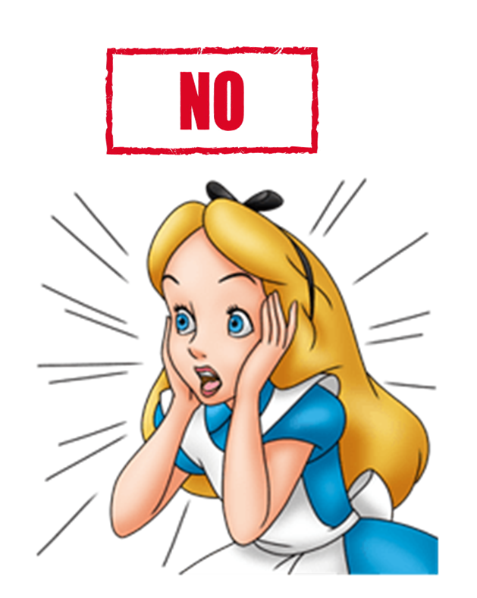







ماهو ترتيب السمكة في الصف
الرابع
الثاني

Slide 25

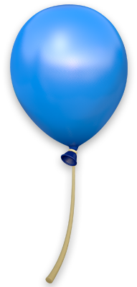



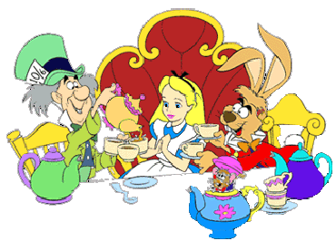

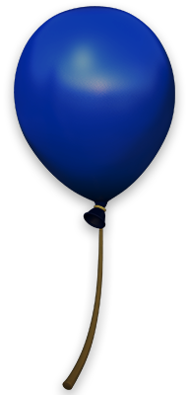
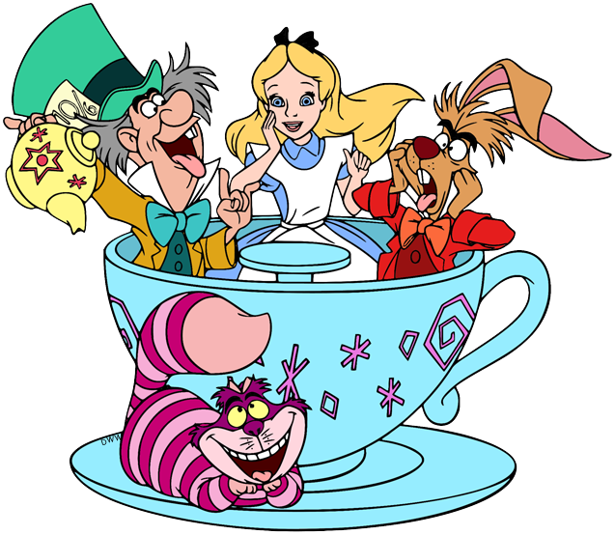
أحسنتم

Slide 26


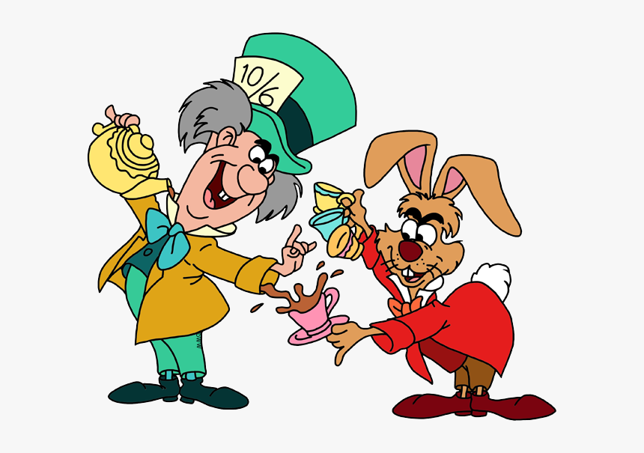



اجب عن الأسئلة التالية
فكر وجواب

Slide 27






عُد الأرقام بالترتيب حتى 10؟
1 , 2 , 3 , 4 , 5 , 6 , 7 , 8 , 9 , 10

Slide 28









تختلف إجابات الطلاب .
ماهو رقمك الترتيبي بين اخوانك ؟

Slide 29















الواجب
مراجعة الدروس السابقة والاستعداد للدرس القادم
التدريب مهم تدربي دائماً

Slide 30





تحدث مع عائلتك
في نهاية اليوم
ماذا تعلمنا في درس اليوم ؟
ما هو تقيمك لدرس اليوم ؟
Jcliiio

Slide 31










نستمتع باقي اليوم
ندعو الله دائماً
... صفي العجيب انتم رائعون...
إلى الْلِقاء أَتَمنى لَكم يَوْمَاً ممتع…..
ننجز العمل بإتقان
Jcliiio
لا تنسـوا الضغط على علامة السماعة الحمراء للخروج

Slide 32




ACTIVITY TIME
انتهينا

Slide 33

لوحة تعزيز النجوم
اكتب الاسم هنا
اكتب الاسم هنا
اكتب الاسم هنا
اكتب الاسم هنا
اكتب الاسم هنا
اكتب الاسم هنا
اكتب الاسم هنا
اكتب الاسم هنا
اكتب الاسم هنا
اكتب الاسم هنا
اكتب الاسم هنا
اكتب الاسم هنا
اكتب الاسم هنا
اكتب الاسم هنا
اكتب الاسم هنا
اكتب الاسم هنا
اكتب الاسم هنا
اكتب الاسم هنا
اكتب الاسم هنا
اكتب الاسم هنا
اكتب الاسم هنا
اكتب الاسم هنا
اكتب الاسم هنا
اكتب الاسم هنا
اكتب الاسم هنا
اكتب الاسم هنا
اكتب الاسم هنا
اكتب الاسم هنا

Slide 34











مجموعة2
مجموعة1
مجموعة5
مجموعة4
مجموعة3

Slide 35








مجموعة 3
مجموعة 1
مجموعة 5
مجموعة 4
مجموعة 2

Slide 36





وقت الصلاة
الصلاة أهم
وقت الصلاة
الصلاة أهم

Slide 37
















